Slide 1
學習重點:
香港問題的由來（三條不平等條約及其背景）和回歸歷程概略
公民與社會發展科:
主題1「一國兩制」下的香港
課題: 「一國兩制」的內涵和實踐
2021年6月

Slide 2
學習目標
知識
認識香港問題的由來，了解香港回歸祖國的歷程。
技能
清楚表達自己的論據，並根據事實和證據，以客觀、持平和具同理心的態度來看待其他人所持的意見和觀點。
價值觀
增強對於國家、中華民族的認同感和歸屬感。

Slide 3
注意
本課題重點讓學生認識香港問題的由來與回歸歷程概略，學生應在基礎學習階段已經學習與此課題有關的歷史背景，所以教師可按學生的學習需要與認知程度作出適切教學安排。

Slide 4




^{背景:香港自古以來是中國的一部分}
英國人管治香港之後，香港才開始有文明和發展。香港的歷史應從英國佔領香港開始。
我不同意。根據考古發現和實地考察，香港有很悠久的歷史，而且自遠古以來與內地便有很密切的關係。香港是中國的一部分。

Slide 5
香港先後歸屬四個縣治
一、屬番禺縣管轄時期（前214-331年，約545年）
二、屬寶安縣管轄時期（331-757年，約426年）
四、屬新安縣管轄時期（1572-1841年，約268年）
三、屬東莞縣管轄時期（757-1572年，約816年）

Slide 6
認識《基本法》及其制定背景
《基本法》序言
香港自古以來就是中國的領土，一八四○年鴉片戰爭以後被英國佔領。一九八四年十二月十九日，中英兩國政府簽署了關於香港問題的聯合聲明，確認中華人民共和國政府於一九九七年七月一日恢復對香港行使主權，從而實現了長期以來中國人民收回香港的共同願望。
為了維護國家的統一和領土完整，保持香港的繁榮和穩定，並考慮到香港的歷史和現實情況，國家決定，在對香港恢復行使主權時，根據中華人民共和國憲法第三十一條的規定，設立香港特別行政區，並按照「一個國家，兩種制度」的方針，不在香港實行社會主義的制度和政策。國家對香港的基本方針政策，已由中國政府在中英聯合聲明中予以闡明。
根據中華人民共和國憲法，全國人民代表大會特制定中華人民共和國香港特別行政區基本法，規定香港特別行政區實行的制度，以保障國家對香港的基本方針政策的實施。
思考問題：《基本法》制定的背景與意義為何？

Slide 7
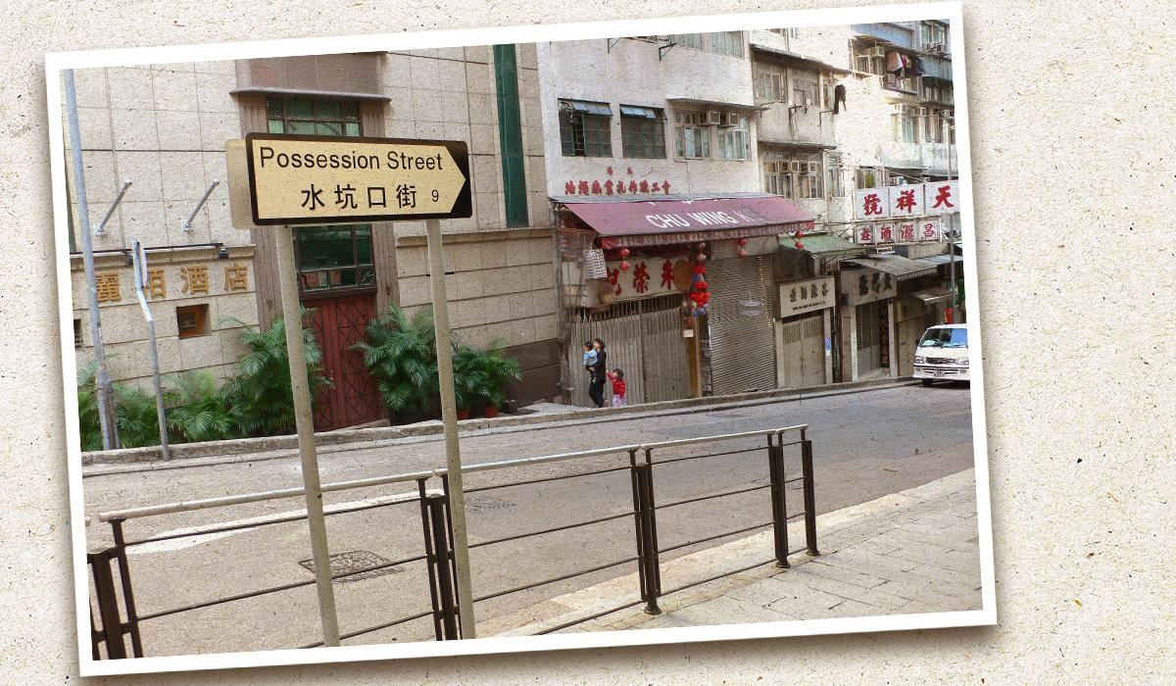
想一想
香港上環有一條街名爲「水坑口街」，其英文是Possession Point，意爲「佔領角」。這條街名的中英文字面意思不相符，是與英國侵佔香港島相關的。
問題思考
1.香港有不少地方是在英國佔領香港時命名，請舉出相關例子說明。
2.香港亦有不少地方能顯示香港與國家的關係，請舉出相關例子說明。

Slide 8
香港問題
香港問題是一個歷史遺留問題。
十九世紀，英國通過軍事侵略等手段，強迫清政府簽訂三條不平等條約，先後強行侵佔了香港。
中國在甚麼時間、以甚麼方式收回被英國佔領的香港地區，恢復對香港行使主權，以維護國家主權、統一與領土完整，由中國自主決定。

Slide 9
《基本法》的序言說：「香港自古以來就是中國的領土」，這句說話包括了兩個涵義：
^{香港自古就是中國的領土；}
^{即使香港在鴉片戰爭後為英國所佔領，但它仍是中國的領土。}

Slide 10
三條不平等條約及其背景
15世紀末，隨著新航路的開闢，歐洲通往亞洲的航路開通。
18世紀工業革命使西方一些國家迅速崛起，並進行殖民擴張。
清朝實行閉關鎖國的政策，國力衰弱，逐漸落後於西方。
香港在地理位置、交通、海防上具有特殊的重要地位，西方殖民主義者對它垂涎三尺。
先後有葡萄牙人、荷蘭人和日本人侵擾過香港，但對香港覬覦已久，並最終從中國手中侵佔香港地區的卻是英國。
學生可重溫初中中國歷史科與歷史科相關內容：
歷史科：
中二級：課題6—歐洲國家的殖民擴張
中國歷史科：
中二級：清—外力衝擊與內憂

Slide 11
重溫：英國為侵佔香港所做的準備
1816年，英國政府派遣阿美士德為首的使團來華。使團曾在香港停留，並詳細調查香港島及其附近水域，認為香港島的港口是世界上無與倫比的港口。
1834年8月21日，英國駐華商務監督律勞卑正式提出侵佔香港的主張，他致函外交大臣巴麥尊說，英國該出兵「佔據珠江口東部入口處的香港」 。
來源:劉智鵬、劉蜀永編著：《香港史——從遠古到九七》，香港城市大學出版社2019年版，第65頁。
據現有資料，英國船隻進入廣東沿海的最早記錄是1637年（明崇禎十年）。
1741年（清康熙六年），英國兵船「星它」號進入中國南部海域，曾在香港附近停泊，趁機進行窺探。
1799年（清嘉慶四年），英國兵船闖入黃埔，準備武力佔領，經粵海關派洋商傳令阻止，英國企圖未得逞。
參見許錫揮、陳麗君、朱德新著：《香港簡史（1840-1997）》，廣東省出版集團、廣東人民出版社2015年，第24-25頁。

Slide 12
三條不平等條約的簽訂
英國通過《南京條約》、《北京條約》、《展拓香港界址專條》三條不平等條約，分別侵佔屬中國領土的香港島、九龍和新界。

Slide 13
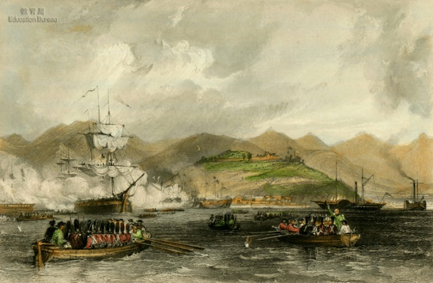
《南京條約》簽訂及其背景
1839年，清朝道光皇帝派遣欽差大臣林則徐到廣東禁煙，林則徐在虎門海灘銷毀鴉片2萬餘箱。1840年初，英國政府應英商要求，派出「東方遠征軍」對中國發動戰爭，史稱「第一次鴉片戰爭」 。
1841年1月26日，英軍在香港舉行佔領儀式，宣布佔領香港。
1842年8月29日，清政府被迫簽訂中國近代史上第一個不平等條約——《南京條約》。英國侵佔香港島。
1840-42第一次鴉片戰爭
虎門禁煙成為英國
發動鴉片戰爭的藉口
1841年英國攻佔定海

Slide 14
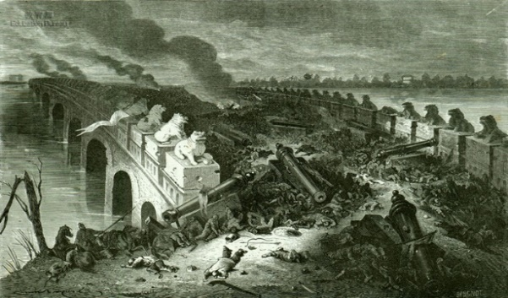
《北京條約》簽訂及其背景
1856年，英法聯軍發動第二次鴉片戰爭。
1860年10月，英法聯軍攻陷北京，火燒圓明園。
1860年10月24日，英國迫使清政府簽訂《北京條約》，侵佔九龍半島南端即今界限街以南的地區(包括昂船洲在內）。
1856-60第二次鴉片戰爭
1860年八里橋戰役

Slide 15
《展拓香港界址專條》簽訂及背景
1864年，英方私自拓展邊界，將所轄地盤延伸至西北部的深水埗，將其撥給陸軍使用，港府與海軍則管轄九龍半島。
1884年，英方薩特金少校向陸軍部第一次提出攫取整個九龍半島的建議。
1894年，港督羅便臣兩次上書英國政府，建議趁中日甲午戰爭機會，抓緊擴大佔領地的活動。
甲午戰爭，中國慘敗，特別是中日《馬關條約》簽訂後，英、日、俄、德、法等列強掀起瓜分中國的狂潮，在中國劃分勢力範圍和強佔租界地。
1898年6月9日，英國強迫清政府簽訂《展拓香港界址專條》，從1898年（清光緒二十四年）7月1日起，强行租借位於深圳河以南、界限街以北，以及附近的235個島嶼，包括大鵬灣、深圳灣在內的975.1平方公里的新地方(簡稱新界），租期99年（至1997年6月30日為止）。
Notes:
參見許錫揮、陳麗君、朱德新著：《香港簡史（1840-1997）》，廣東省出版集團、廣東人民出版社2015年，第59-63頁。

Slide 16
中華人民共和國對三條不平等條約的基本態度
涉及香港問題的三條不平等條約，是西方列強強加給中國的不平等條約。
中華人民共和國成立後，中國政府主張:香港是中國的領土，中國不承認英國強加的三條不平等條約，中國對香港始終擁有主權，僅僅是由於英國的佔領而無法行使主權，因此中國要求英國交還香港，以便對香港恢復行使主權。

Slide 17

^{爲甚麽說中英間的三條條約是不平等條約？}
^{甚麼是「不平等條約」呢？}
^{一般來說，「不平等條約」有以下四個特徵：}
簽約談判過程中一方或多方採取武力或武力威脅的方式施壓，強迫對方簽署
^{條約內容反映不平等的權利義務關係}
^{締約國之間沒有對等的談判地位}
^{條約明顯侵害某締約方的國家主權或利益}

Slide 18

國際法的規定
1969年，《維也納條約法公約》規定：以威脅或強迫而取得的條約無法律效果（第51條）；違反聯合國憲章所含國際法原則、以威脅或使用武力而獲締結的條約無效（第52條）。
https://www.un.org/chinese/law/ilc/treaty.htm
1974年，第九屆聯合國大會通過的《關於侵略定義的決議》規定「因侵略行為而取得的任何領土或特殊利益，均不得亦不應承認為合法。」
https://legal.un.org/avl/ha/da/da.html

Slide 19
三條條約的簽訂方式及內容說明三條條約是不平等條約
英方採取的是軍事侵略，再強迫清政府簽約的方式，簽約雙方地位及方式顯然不平等。
三份條約寫著「割讓」或「租借」的內容/條文，表明英國透過戰爭侵佔的香港地區原本就是屬中國的領土，條約內容嚴重侵犯了中國主權的獨立和領土的完整。
即使《展拓香港界址專條》名為租借條約，實際也是典型的不平等條約。因為它也是強權政治的結果，締約雙方並非處於平等地位，且只有英方從中得到利益，中國不僅喪失了土地，並未得到任何補償，條約中隻字未提租金問題。

Slide 20
1972年聯合國從殖民地名單中刪去香港和澳門
中國要求從殖民地名單中刪除香港和澳門。
1972年3月8日，中國常駐聯合國代表致函聯合國非殖民化特別委員會主席，宣布：「香港、澳門是屬於歷史上遺留下來的帝國主義強加於中國的一系列不平等條約的結果。香港和澳門是被英國和葡萄牙當局佔領的中國領土的一部分，解決香港、澳門問題完全是屬於中國主權範圍內的問題，根本不屬於通常的所謂『殖民地』範疇。因此，不應列入反殖宣言中適用的殖民地地區的名單之內。」
聯合國從殖民地名單中刪除香港和澳門。
聯合國非殖民化特別委員會於1972年6月通過決議，向聯合國大會建議從殖民地名單中刪去香港和澳門。1972年11月，聯合國大會以99票對5票，通過了聯合國非殖民化特別委員會的有關報告。
聯合國把香港從殖民地名單中刪除，這就從國際法上進一步確認了中國對香港主權的立場和要求。香港不具有殖民地地位，也就不存在所謂民族自決權。
聯合國第2908號決議
https://undocs.org/zh/A/RES/2908(XXVII)

Slide 21


有關回歸過程，可參看教育局編制的回歸事件簿
https://www.edb.gov.hk/tc/curriculum-development/kla/pshe/basic-law-education/cble_wallcharts/index.html
英國以武力迫使中國清朝政府簽署的三條不平等條約無疑是非法、無效的。英國侵佔香港地區，不改變香港是中國領土不可分割部分的法律地位。
中國對香港始終擁有主權，僅僅是由於英國的佔領而無法行使主權。因此，中國要求英國交還香港，恢復對香港行使主權，這一立場是有充分理據的。
^{證明香港自古以來就是中國的領土}
^{探討三條不平等條約的歷史背景}
^{歷史文獻考證}
^{考古發現}

Slide 22
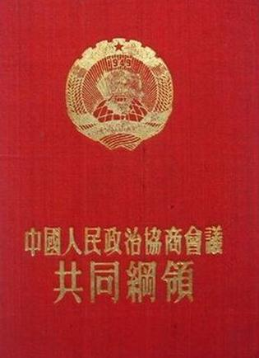
香港回歸祖國的歷程
中華人民共和國對香港問題的基本立場
1949年，《中國人民政治協商會議共同綱領》宣告，對於舊中國政府與外國政府所訂的各種條約和協定，「中華人民共和國中央人民政府應加以審查，按其內容，分別予以承認，或廢除，或修改，或重訂」 。

Slide 23
中華人民共和國對香港問題的基本政策立場
香港自古以來就是中國的領土，中國不承認外國強加於中國的一切不平等條約。
中國政府將在條件成熟時，通過與英國政府談判解決香港問題。

Slide 24
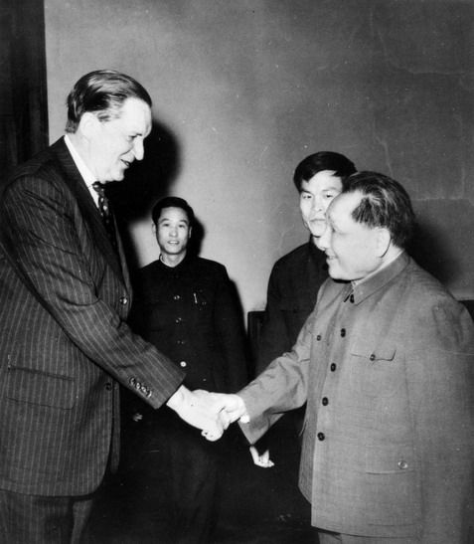
「一國兩制」方針解決香港問題
中英雙方初步會面
1979年3月29日上午，鄧小平會見香港總督麥理浩，明確提出「1997年中國收回香港後，香港還可以搞資本主義」。鄧小平指出：「現在有人開始擔心香港將來的前途和地位問題。對這個問題，我們有一貫的立場。我們歷來認為，香港主權屬於中華人民共和國，但香港又有它的特殊地位。香港是中國的一部分，這個問題本身不能討論。但可以肯定一點，就是即使到了1997年解決這個問題時，我們也會尊重香港的特殊地位。現在人們擔心的，是在香港繼續投資靠不靠得住。這一點，中國政府可以明確地告訴你，告訴英國政府，即使那時作出某種政治解決，也不會傷害繼續投資人的利益。請投資的人放心，這是一個長期的政策。」
鄧小平會見麥理浩
1979年3月29日鄧小平會見香港總督麥理浩，《鄧小平年譜（1975-1979）》，中央文獻出版社2004年版，第500-501頁。

Slide 25
「一國兩制」的構想
「一國兩制」的提出
20世紀80年代初，為實現國家和平統一，國家領導人鄧小平創造性地提出了「一國兩制」的構想，並首先用於解決香港問題。按照鄧小平的論述，「一國兩制」是指在一個中國的前提下，國家的主體堅持社會主義制度，香港、澳門、台灣保持原有的資本主義制度長期不變。
來源節錄自:《「一國兩制」在香港特別行政區的實踐》白皮書http://www.scio.gov.cn/zfbps/ndhf/2014/Document/1373164/1373164.htm

Slide 26
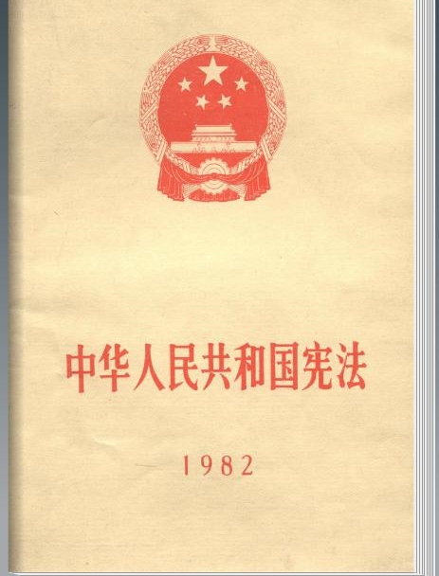
「一國兩制」成為基本國策
「一國兩制」構想被《憲法》確認，獲得《憲法》上的依據。
憲法第三十一條
「國家在必要時得設立特別行政區。在特別行政區內實行的制度按照具體情況由全國人民代表大會以法律規定。」

Slide 27
《憲法》是《基本法》的依據
《憲法》是國家的根本法，是治國安邦的總章程，具有最高的法律地位、法律權威、法律效力。
1982年12月4日第五屆全國人民代表大會第五次會議通過的八二憲法加入了第三十一條：國家在必要時得設立特別行政區。在特別行政區內實行的制度按照具體情況由全國人民代表大會以法律規定。
《憲法》第三十一條為《基本法》的制定提供了法律依據。香港特別行政區的憲制基礎，建基於國家《憲法》和《基本法》。《憲法》是《基本法》的法律依據。

Slide 28
「一國兩制」成為基本國策
1984年，第六屆全國人大二次會議通過的《政府工作報告》，首次闡述了「一國兩制」的方針，這一方針成為基本國策。

Slide 29
香港順利回歸祖國
1982年9月22日，英國首相戴卓爾夫人飛抵北京，24日與鄧小平就香港問題進行了會談，拉開了中英雙方通過正式談判解決香港問題的序幕，也定下了未來正式談判的基調和底線。
在會談中，鄧小平就「1997香港政權交接」 、「1997後的香港管理」、「1997前過渡期安排」等三大議題進行了系統闡述。

Slide 30
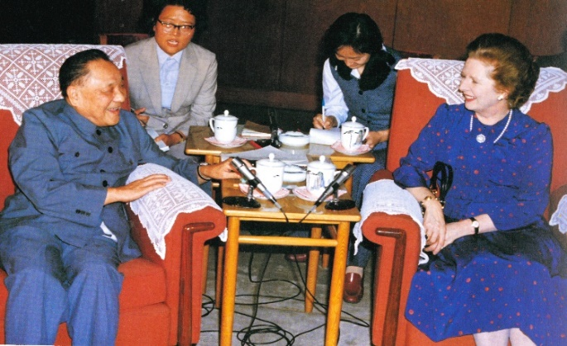
中英兩國領導人會面
戴卓爾夫人提出所謂三條條約「有效論」，任何修訂應以三個條約為根據；香港的信心和繁榮依賴英國的管理，否則可能導致災難性後果。
對此，鄧小平給予有力駁斥。
鄧小平在1982年9月24日會見英國首相戴卓爾夫人

Slide 31
鄧小平從三個方面闡述中國政府的基本立場
主權問題不是一個可以討論的問題。1997年中國將收回香港，不僅是新界，而且包括香港島、九龍。
我們在宣布1997年收回香港的同時，還要宣布1997年後香港所實行的制度和政策，以繼續保持香港繁榮。
兩國政府要妥善商談如何使香港從現在到1997年的15年中不出現大的波動。如果在過渡時期內香港發生嚴重的波動，中國政府將被迫不得不對收回的時間和方式另作考慮。
最後，鄧小平建議達成一個協議，即雙方同意通過外交途徑開始進行香港問題的磋商。前提是1997年中國收回香港。

Slide 32
《中英聯合聲明》的簽署
經過22輪談判，1984年12月19日，中英兩國政府在人民大會堂舉行《中英聯合聲明》的正式簽字儀式。
《中華人民共和國政府和大不列顛及北愛爾蘭聯合王國政府關於香港問題的聯合聲明》
一、中華人民共和國政府聲明：收回香港地區（包括香港島、九龍和「新界」，以下稱香港）是全中國人民的共同願望，中華人民共和國政府決定於1997年7月1日對香港恢復行使主權。
二、聯合王國政府聲明：聯合王國政府於1997年7月1日將香港交還給中華人民共和國。
三、中華人民共和國政府聲明，中華人民共和國對香港的基本方針政策如下：
……
中英聯合聲明的原文詳見：
https://www.cmab.gov.hk/tc/issues/jd2.htm

Slide 33

全國人大審議通過
1985年4月10日，全國人大六屆三次會議經過審議，批准中英兩國政府簽署的關於香港問題的中英聯合聲明。

Slide 34
處理香港過渡期的事務
1984年中英聯合聲明的簽署，標誌著香港進入回歸祖國前的過渡期。在13年的過渡期內，中國政府堅定不移地遵循「一國兩制」方針政策，有條不紊地推進對香港恢復行使主權的各項準備工作。
1993年7月，全國人大常委會設立香港特別行政區籌備委員會預備工作委員會（預委會）。
1990年4月4日香港基本法頒布後，中國政府著手籌備成立香港特別行政區的工作。
1996年1月，全國人民代表大會香港特別行政區籌備委員會（籌委會）成立。預委會和籌委會為香港平穩過渡和政權順利交接做了大量工作。

Slide 35
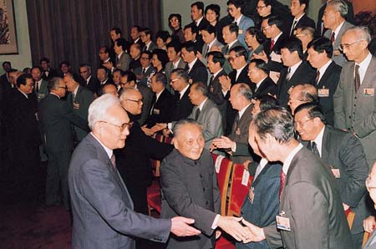
《基本法》的制定
根據《憲法》起草和制定《基本法》，完成「一國兩制」方針的制度化、法律化。
我們的「一國兩制」能不能夠真正成功，要體現在香港特別行政區基本法裡面。這個基本法還要為澳門、台灣作出一個範例。所以，這個基本法很重要。世界歷史上還沒有這樣一個法，這是一個新的事物。
來源:《鄧小平文選》第三卷，人民出版社1993年版，第215頁。
1987年4月16日，鄧小平接見《基本法》
起草委員會委員

Slide 36
《基本法》的起草過程
1988年5月至1989年1月是形成基本法草案階段
1989年2月到1990年4月是全國人大通過階段
1985年7月至1986年4月是前期工作階段
1986年5月至1988年4月是第二階段
1985年第六屆全國人民代表大會成立基本法起草委員會，並委托該委員會的香港委員籌組一個有廣泛代表性的基本法諮詢委員會。後者在香港前後進行兩次諮詢，共收到近八萬份的意見和建議。

Slide 37
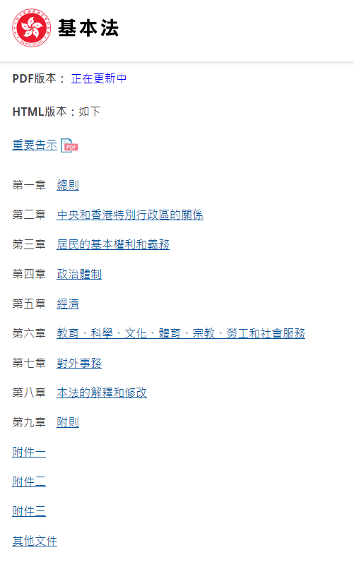
《基本法》的主要內容
規定了香港特別行政區實行的制度，以保障「一國兩制」方針的實施。
明確了中央和香港特別行政區的憲制關係，規定了香港特別行政區的法律地位。
規定了中央管治香港特別行政區的憲制權力。
明確了香港特別行政區是中華人民共和國的一個享有高度自治權的地方行政區域，直轄於中央人民政府。
保障了香港居民的基本權利與自由，也確定了香港居民的義務。

Slide 38

《基本法》制定的意義
《基本法》是「一部具有歷史意義和國際意義的法律。說它具有歷史意義，不只對過去、現在，而且包括將來；說國際意義，不只對第三世界，而且對全人類都具有長遠意義。這是一個具有創造性的傑作。」
來源:《鄧小平文選》第三卷，人民出版社1993年版，第352頁。

Slide 39
全國人大決定成立香港特別行政區
全國人大根據《憲法》於1990年4月4日通過《全國人大關於設立香港特別行政區的決定》：
一、自1997年7月1日起設立香港特別行政區。
二、香港特別行政區的區域包括香港島、九龍半島，以及所轄的島嶼和附近海域。香港特別行政區的行政區域圖由國務院另行公布。

Slide 40
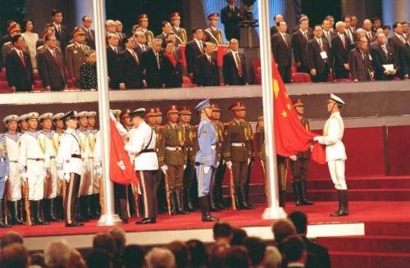
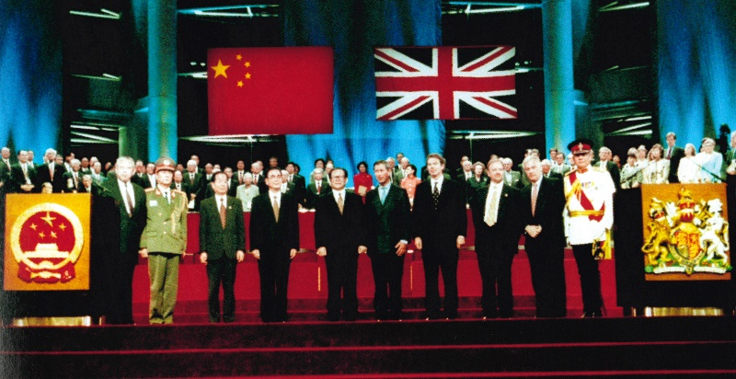
觀看1997香港回歸交接儀式的視頻以瞭解香港回歸祖國的歷史時刻。
1997年7月1日零時，中華人民共和國國旗和中華人民共和國香港特別行政區區旗在香港升起。從此，中國政府對香港恢復行使主權，中華人民共和國香港特別行政區正式成立，《基本法》開始實施，香港進入了「一國兩制」、「港人治港」 、高度自治的歷史新時代。
香港回歸政權交接儀式
https://tv.cctv.com/2018/10/01/VIDErCiFqI3Mdyoyh4zUpm40181001.shtml

Slide 41
「一國兩制」構思有助順利解決香港問題
香港回歸祖國有利於推進國家統一。鄧小平提出的「一國兩制」構想為和平解決歷史遺留問題提供了範例。
「一國兩制」方針納入《憲法》，《基本法》的頒布，保障香港特別行政區在一國之下被授予享有高度自治。
有利於促進香港的繁榮穩定與發展。香港回歸後，「一國兩制」、 「港人治港」、高度自治方針有助確保香港發展繼續繁榮穩定。

Slide 42
參考資料網址
參考資料 | 網址
中華人民共和國政府和大不列顛及北愛爾蘭聯合王國政府關於香港問題的聯合聲明 (1984年12月19日) | https://www.cmab.gov.hk/tc/issues/jd2.htm
《中華人民共和國憲法》及《中華人民共和國香港特別行政區基本法》全文 | https://www.basiclaw.gov.hk/tc/basiclawtext/index.html
《「一國兩制」在香港特別行政區的實踐》白皮書 (全文) | http://www.scio.gov.cn/tt/Document/1372801/1372801.htm
有關回歸過程，可參看教育局編制的回歸事件簿 | https://www.edb.gov.hk/tc/curriculum-development/kla/pshe/basic-law-education/cble_wallcharts/index.html
教育局 憲法與《基本法》教育資源 | https://www.edb.gov.hk/tc/curriculum-development/kla/pshe/basic-law-education/constitution-basiclaw/index.html

Slide 43
鳴謝
以上書籍《香港史——從遠古到九七》﹝香港城市大學出版社，2019年，國際書號：978-962-937-420-4 ﹞，承蒙香港城市大學出版社允許轉載上述文章的內容，特此鳴謝。

Slide 44
完

Slide 45
使用指引
本資料以教師為主要對象，提供與課題相關的知識內容，方便教師備課時掌握教學內容。
本資源所提供的資料、視頻、相片、圖片、思考問題與建議答案等可作多用途使用，如教師課堂教學材料、課程規劃和學與教的參考、學生課業等。教師應配合《公民與社會發展科課程及評估指引》(中四至中六)（2021）(下稱《指引》)，按學生學習多樣性、課堂教學、評估需要等調整以作出合適的處理。
就本資源的內容，教師可提供適切的補充或安排學生預習/延伸學習，加深學生對資料和課題的認識。
教師可以按照本科課程理念與宗旨，選取其他正確可信、客觀持平的學與教資源，以助學生建立穩固的知識基礎，培養正面價值觀和積極的態度，以及提升慎思明辨、解難等思考能力和不同的共通能力。
部分資料因版權問題而未能下載方便即時瀏覽，已提供有關網址，請自行上網瀏覽。
部分資料可能在教師使用時已有所更新，教師可瀏覽網址，以取得最新資料。
請同時參閱《指引》以了解課程學與教的要求與安排。歡迎教師指正未盡完善之處，亦歡迎提供更新資料，以增潤內容，供所有教師參考之用。

